Slide 1

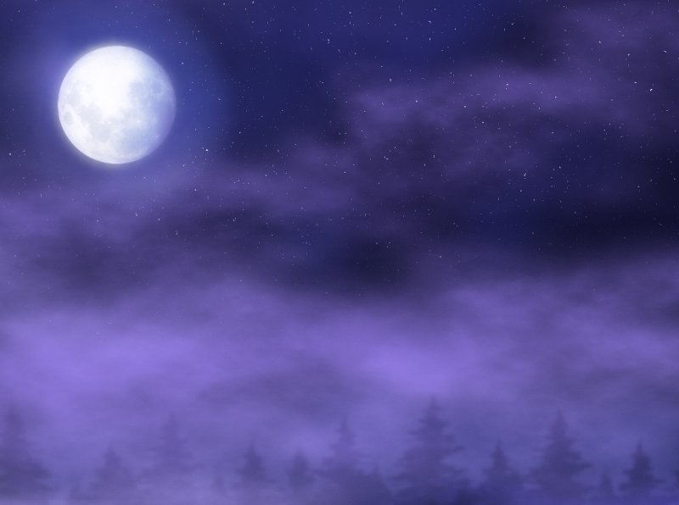
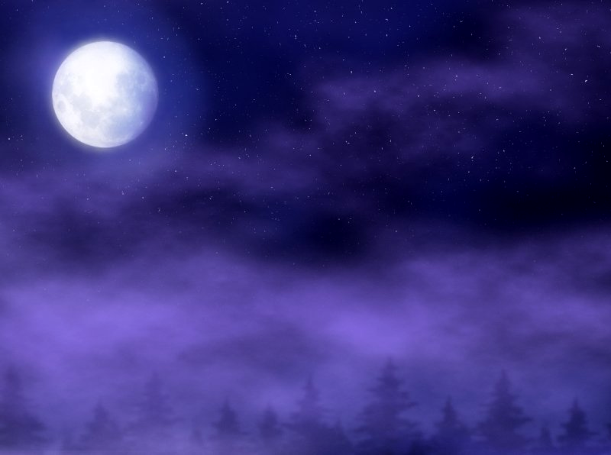


月球之谜
小时不识月，呼作白玉盘。
月来满地水，云起一天山。
露从今夜白，月是故乡明。
峡深明月夜，江清碧云天。

Slide 2
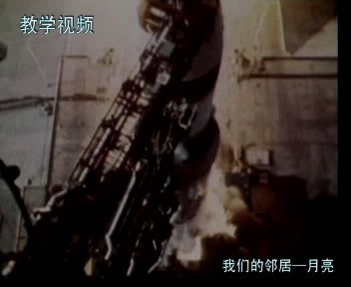

Slide 3
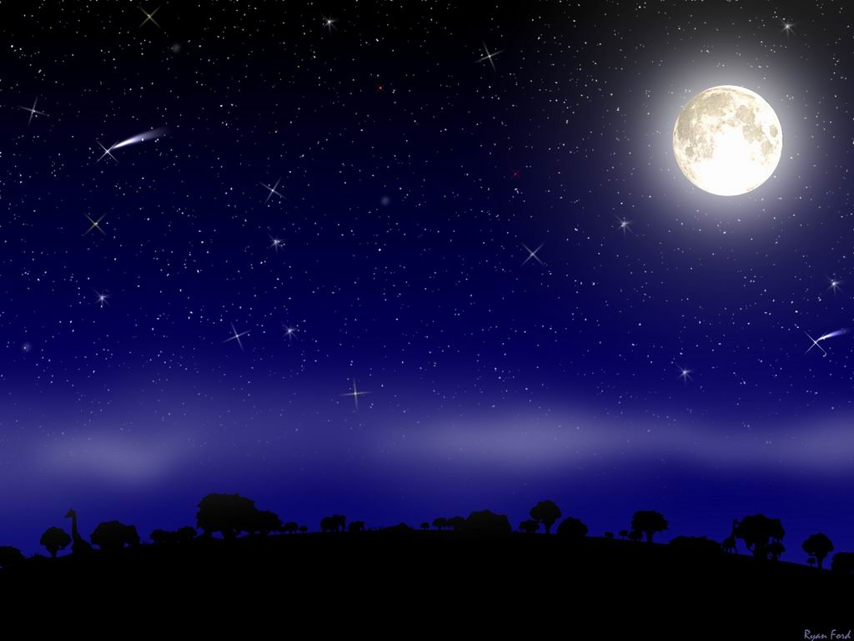
自由通读课文，用“——”划出描写月球表面的句子。

Slide 4
这里的天空（ ）， 表面却（ ）。月球上（ ）、（ ）和（ ），没有（ ），没有（ ）。月球是（ ）。
黑沉沉的
洒满灿烂的阳光
满是尘士
岩石
环形山
水
任何生命
一片荒漠

Slide 5
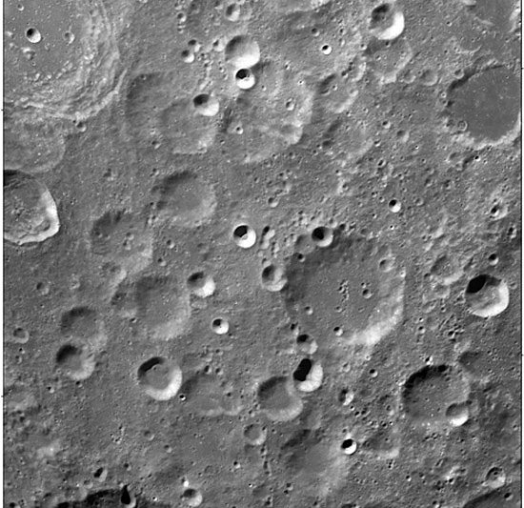
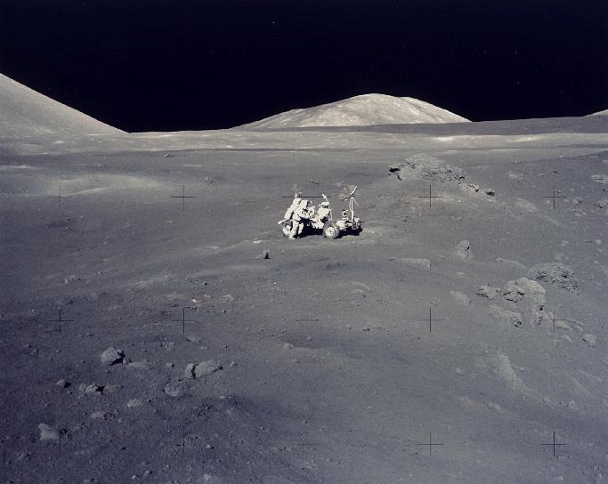
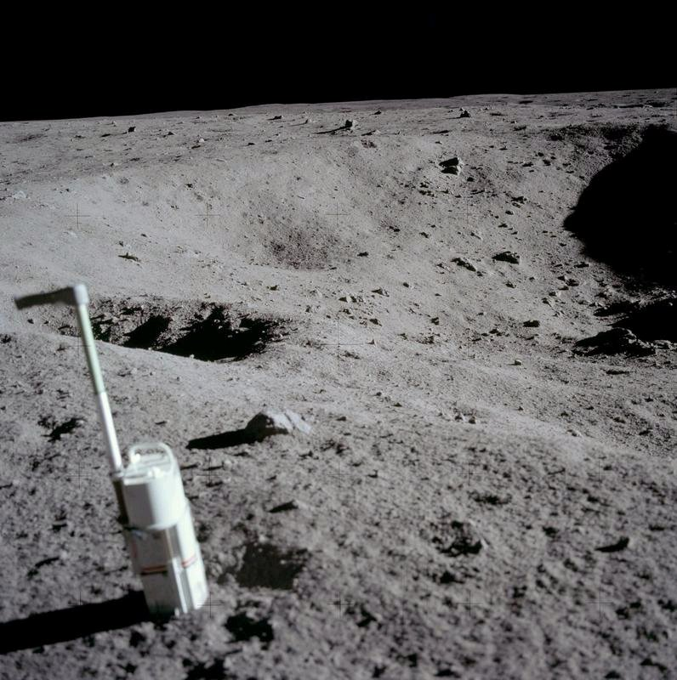

Slide 6
这里的天空（ ）， 表面却（ ）。月球上（ ）、（ ）和（ ），没有（ ），没有（ ）。月球是（ ）。
黑沉沉的
洒满灿烂的阳光
满是尘士
岩石
环形山
水
任何生命
一片荒漠

Slide 7
这一连串实验结果是多么令人费解啊！

Slide 8
2008年9月25日，神州七号飞船成功发射，标志着我国的航天事业的又一次重大突破。我们相信在不久的将来，我们中国人也将登上月球。
假如你是中国登月第一人，你会带着什么疑问去呢？你会怎样做昵？放飞你的想象，把你想说的写下来。

Slide 9
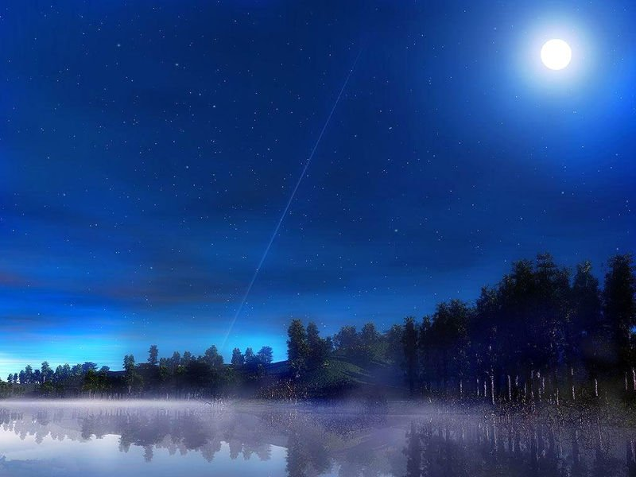
作业:
多读几遍，把自己喜欢的部分背下来？

Slide 10
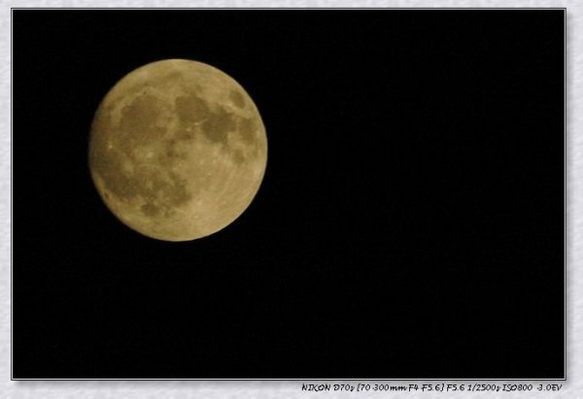

结束

